Slide 1
A fenntartható fejlődés fogalmának megjelenése és változásának folyamata a könyvtár- és információtudomány területén
Pataki Fruzsina ELTE Egyetemi Könyvtár és Levéltár Gyűjteményszervezési Osztály
Valóságos könyvtár – könyvtári valóság VI. 2023. november 29.

Slide 2
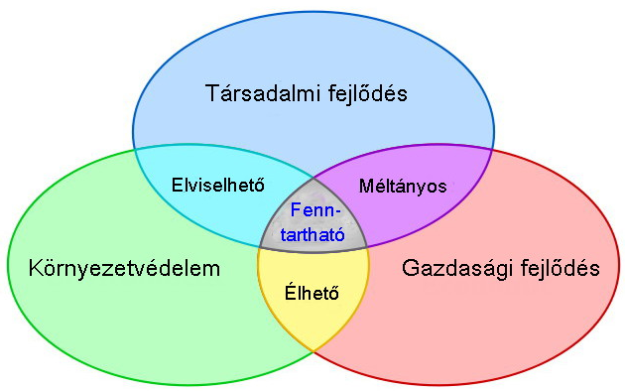
A fenntartható fejlődés fogalma
1972 – Egyesült Nemzetek Szervezete által rendezett konferencián Stockholmban
Első globális jellegű tanácskozás a környezetvédelemről
ENSZ Környezeti Programja
Cél, hogy a fejlődő országokban elősegítse a fenntartható fejlődés megteremtéséhez szükséges feltételeket
1987 - ENSZ Közgyűlés kezdeményezésére a
Környezet és Fejlődés Világbizottsága kiadta a
Közös jövőnk c. dokumentumot

Slide 3
Negyedik pillér: a kulturális fenntarthatóság
A kultúra megőrzésének és fenntartásának a gondolatát foglalja magában
A társadalmi pillér része
Anyagi → épületek, műtárgyak, helyszínek
Immateriális→ nyelv, hagyományok, tudás
Segít megőrizni a világ, és ezen belül egy-egy ország kulturális sokszínűségét
Segít biztosítani, hogy a jövő generációi is élvezzék a hagyományokat
A kulturális sokféleség hozzájárul a bolygó ökoszisztémáinak védelméhez

Slide 4
Negyedik pillér: a kulturális fenntarthatóság
Az ENSZ 17 célja között nincs kiemelve a kulturális fenntarthatóság, de a célokban utal rá
„Minden tanuló elsajátítsa a fenntartható fejlődés előmozdításához szükséges ismereteket [...]a kulturális sokszínűség és a kultúra fenntartható fejlődéshez való hozzájárulásának megbecsülésével” (4.7 alcél)
1972 – UNESCO Világörökségi Egyezmény
2022 - UNESCO Világkonferencia a kulturális politikákról és a fenntartható fejlődésről

Slide 5
Bölcsészettudományok és a fenntartható fejlődés
A bölcsészettudományok hozzá tudnak-e járulni a fenntarthatósághoz?
A bölcsészettudományi szakemberek nem voltak középpontban a fenntarthatóságról szóló vitákba
Az interdiszciplinaritásnak köszönhetően párbeszédek alakulnak ki
A fenntartható fejlődés alapvetően egy rendszerben való gondolkodás

Slide 6
Könyvtártudomány és a fenntartható fejlődés
A könyvtár- és információtudomány területén a fenntartható fejlődés fogalma egy összetett kérdés
A könyvtárak a tudásalapú társadalom megteremtésének építőkövei
Hogyan alakult az elmúlt évtizedekben a fenntartható fejlődés fogalma?

Slide 7
Article title: sustainab* AND librar*
Keywords: sustainab* AND librar*

Slide 8
Article title: sustainab* AND librar*
Keywords: sustainab* AND librar*

Slide 10
Köszönöm a figyelmet!

